Slide 1
敬拜的神學: 空間與禮儀
約四21-24; 傳五1
何崇謙牧師

Slide 2
對敬拜本質的誤解
敬拜就是唱詩讚美
禮儀只是預備我們的心去聽道
只是基督徒的一項重要群體功能活動
増加會眾情誼、認識多些朋友

Slide 3
「禮儀把基督信仰整全的真理帶入禱告中，把基督的教義祈禱化，將基督信仰的真理生活化。」
Romano Guardini, The Spirit of Liturgy

Slide 4
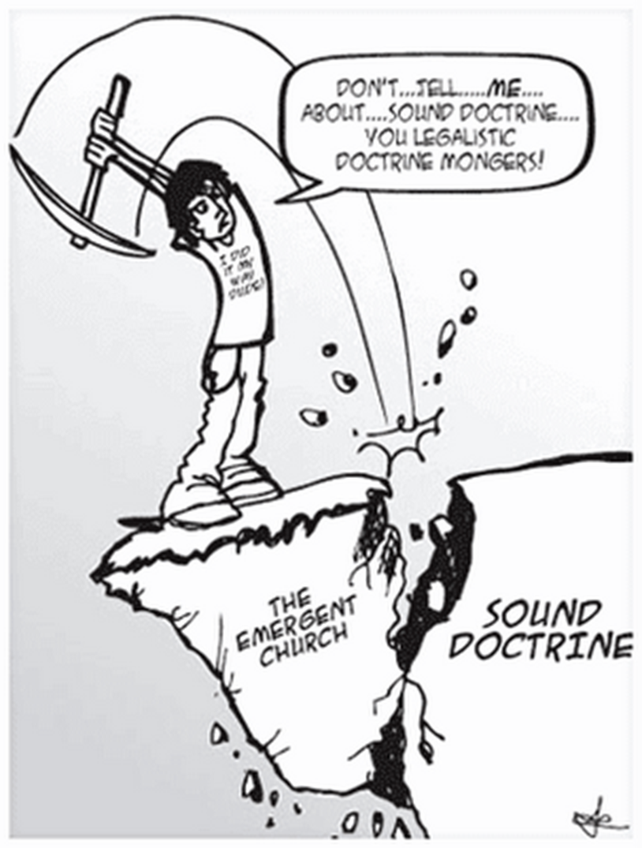

Slide 5
提防個人主義入侵
個人的抉擇—消費者
個人的期望—評論員
個人的享受—娛樂消費者
個人的生命歷程—遊客
個人的逃避—明哲保身
個人的成長—消遙自在者
個人的獨白—甘於孤獨者
個人主義者—我是自助的祭司

Slide 6
在健全的「教會論」上理解集體敬拜。(基督的身體、靈宮、真理的柱石)
教會是學習、發展和應用聖經真理(成肉身之道)的地方。

Slide 7
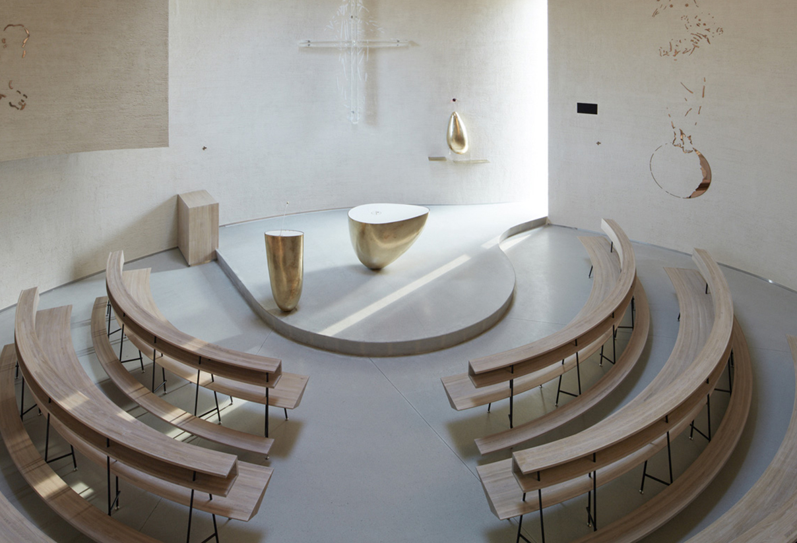

Slide 8
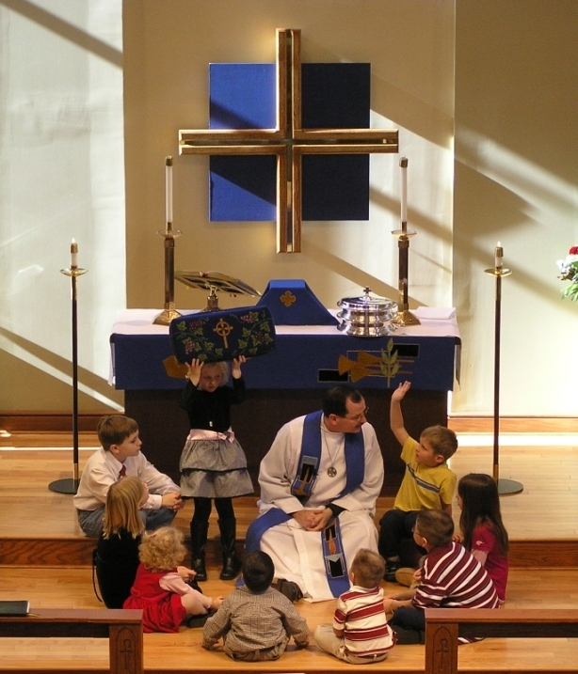

Slide 9
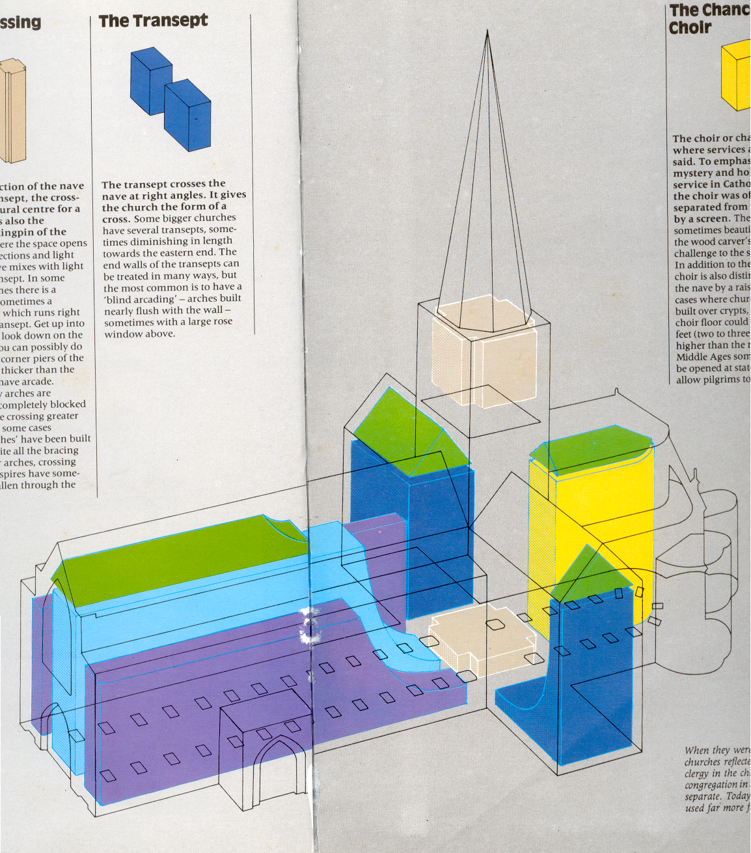

Slide 12
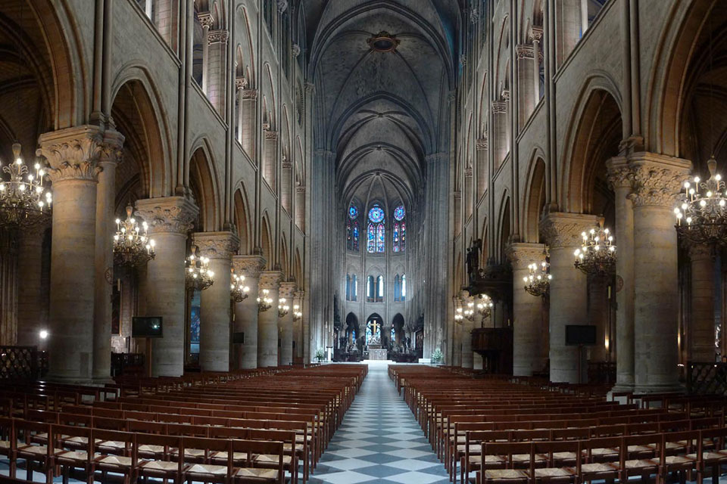

Slide 14
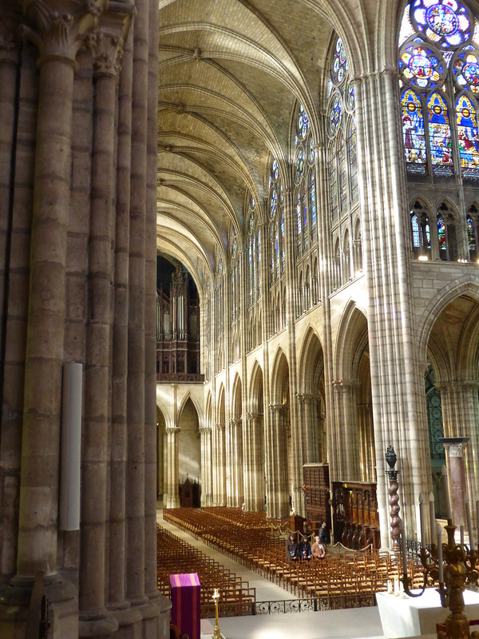

Slide 15
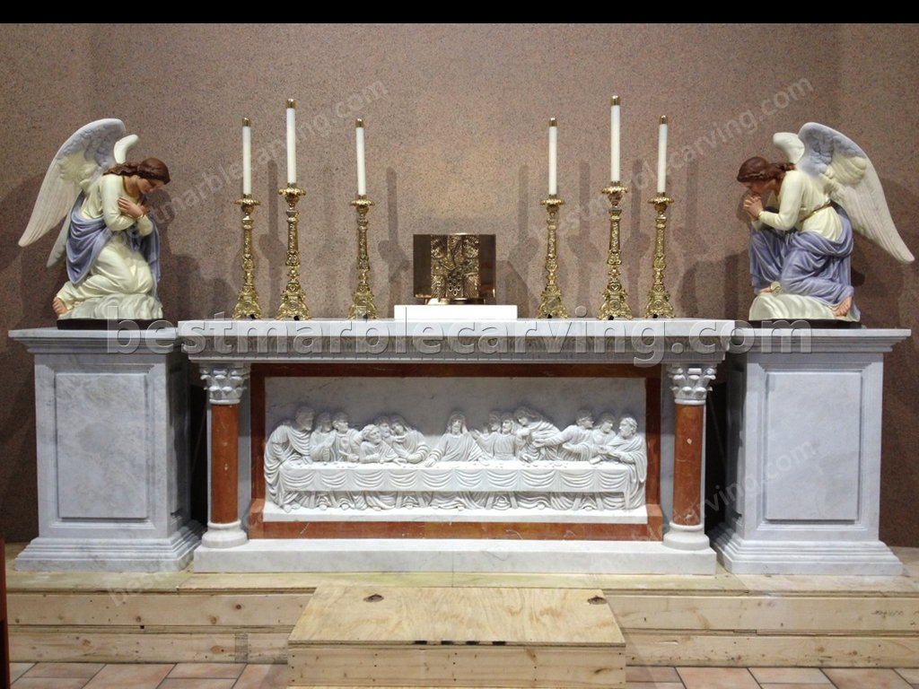

Slide 16
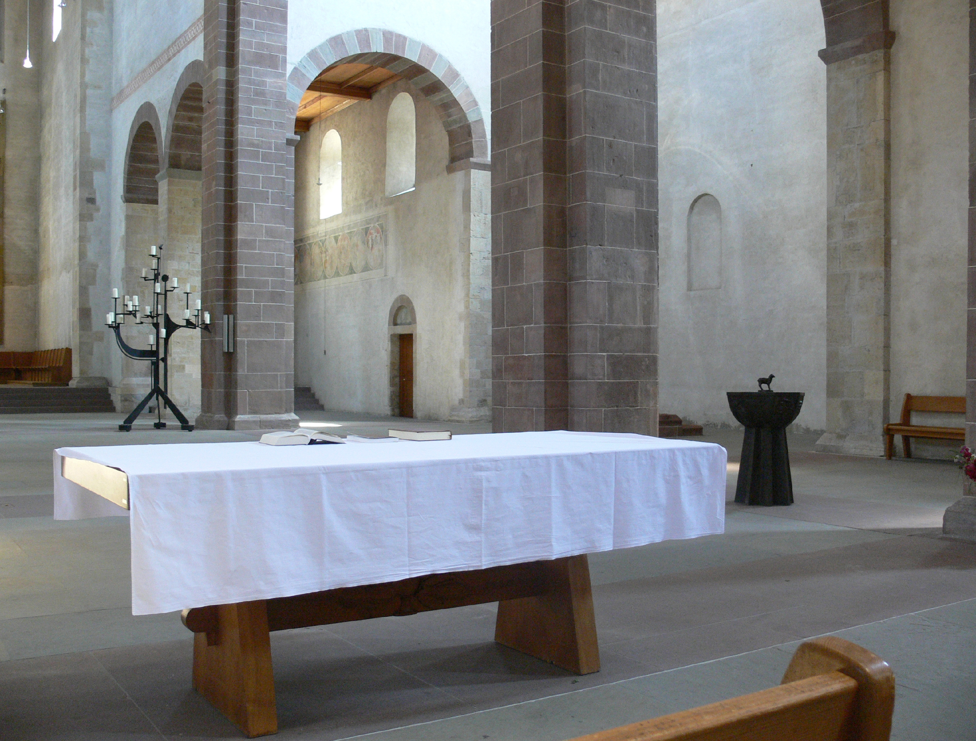

Slide 17
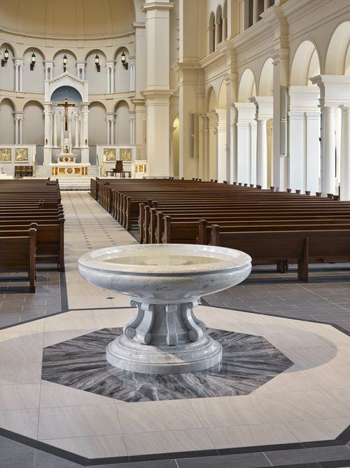

Slide 18
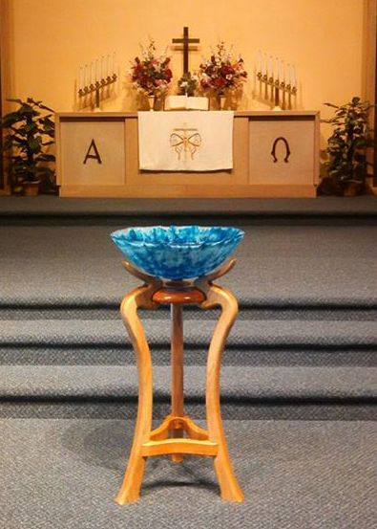

Slide 19
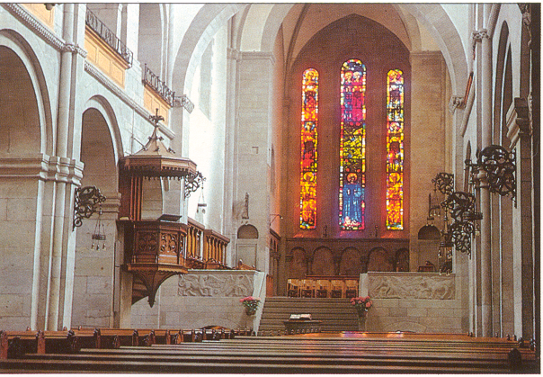

Slide 20
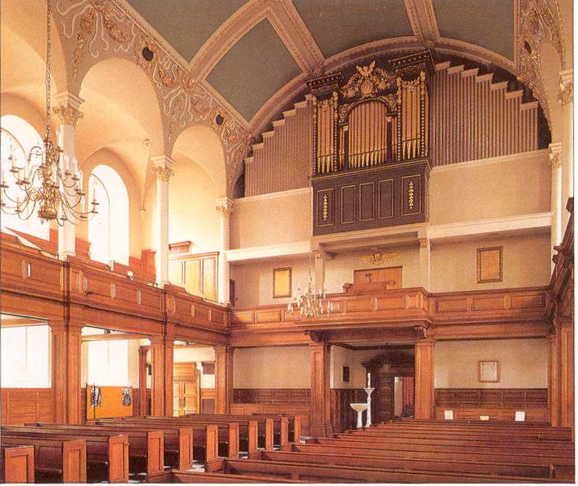

Slide 21
讚美:
禱告:
查經:
關懷:
同一真理:

Slide 22
教會要透過合一的生活(特別在敬拜上)，使靈界的勢力明白神的奧秘。
「為要在現今藉著教會, 使天上執政的、掌權的知道神百般的智慧。」
(弗3:10)

Slide 23
敬拜行為是一敬虔的溢出/洋溢/流露 Celebratory overflow。
Worship is not warship. 不是為了反對傳統敬拜而戰，亦不是為建立新穎而有的抗拒精神。

Slide 24
禮儀就是「視與聽」的教義(神學)
禮儀動作使抽象的神學概念具體化.

Slide 25
１.敬拜專注於上帝的榮耀 與神相遇 崇拜的變化影響我們的神學，影響我們對上帝的理解和體驗。

Slide 26
敬拜是進入三一神的奧秘中,
而奧秘是人不能討論的, 只能以全人投入來領受.

Slide 27
教會向世人表露上帝終極的計劃 ,
教會不是一種專門達成某目標的工具。
若是工具，其焦點在於功能，
教會的身份比目的更重要。

Slide 28
2. 崇拜是在做「前線神學」: 我們的參與, 是與上帝的直接相遇。 不良崇拜導致壞神學 (對神的認識)

Slide 29
在崇拜中，我們正在重現基督教的故事，重溫它的現實，接受基督事跡的真理。
Worship as telling the gospel story (biblical-centered worship)

Slide 30
3. 敬拜基本就是聖餐感恩禮
「吃」是從伊甸園開始, 天上的羔羊的筵席也不離開「吃」

Slide 31
崇拜提醒我們心存感激:
給我們機會本著感恩的精神，接受生活中的一切作為禮物。

Slide 32
真正的崇拜訓練我們遠離自我，成為真正的自由為別人。
不要把崇拜變成另一個消費品，另一個偶像！

Slide 33
約四23
用 心靈 和 誠實
ἐν πνεύματι καὶ ἀληθείᾳ
in spirit and truth
在/用 靈 和 真實／真理

Slide 34
何謂「心靈誠實」的敬拜？
“in Spirit and Truth” 在 神的靈 和(就是) 聖靈的真理
在聖靈裡，即在基督裡 （不在任何一處地點）

Slide 35
「用」可解作「在」字
「安穩也」: 關係性, 和好安居意義

Slide 36
「在」對應「在那山敬拜」。
「在」安穩在上帝裡──就是有上帝的生命（性情／真理）中敬拜。

Slide 37
敬拜不是地點的問題，而是藉著誰的問題。因為基督是敬拜者的典範，唯有祂是絕對的真實心靈。
即是說：我們在祂裡面，與祂聯合，才有呈上真正的敬拜。

Slide 38
又藉著祂的引領、榜樣和恩典，使我們得進入生命的再造（聖靈的更重）裡，
因為祂是我們與父上帝、聖靈相遇的「地方」。

Slide 39
傳五
你到 神的殿、要謹慎腳步．因為近前聽、勝過愚昧人獻祭、他們本不知道所作的是惡。
2 你在 神面前不可冒失開口、也不可心急發 言．因為 神在天上、你在地下、所以你的言 語要寡少。

Slide 40
敬拜必要有敬畏的心
敬畏是平常生命的表現
敬畏的本質就是聽命
寡言是順服, 以神旨意為重

Slide 41
重要的是：
集體敬拜 →作個全人敬拜的人
而不單將注意力, 只放在崇拜的那一刻時所做的事。
√

